Slide 1




Débuter l’aventure de la programmation
recitmst.qc.ca/creacamp11nov
Le contenu de cette présentation du RÉCIT MST, sauf mention contraire, est mis à disposition selon les termes de la licence Creative Commons -
Attribution - Pas d'Utilisation Commerciale - Partage des Conditions Initiales à l'Identique 4.0 International
Notes:
PL
Bonjour à vous! Adresse de la présentation https://recitmst.qc.ca/creacamp11nov

Slide 2
Se former à la programmation/robotique
01
02
03
04
0X
Introduction
Formation
Développer
Tester
Évaluer
Pourquoi, quoi, comment…
Autoformations, webinaires,
Choix d’activités ou tâches, adaptation
Essayer 1 ou 2 défis en classe ou parascolaire
Prêt pour évaluer lors des tâches
recitmst.qc.ca/creacamp11nov
Notes:
Qui êtes vous?

Slide 3
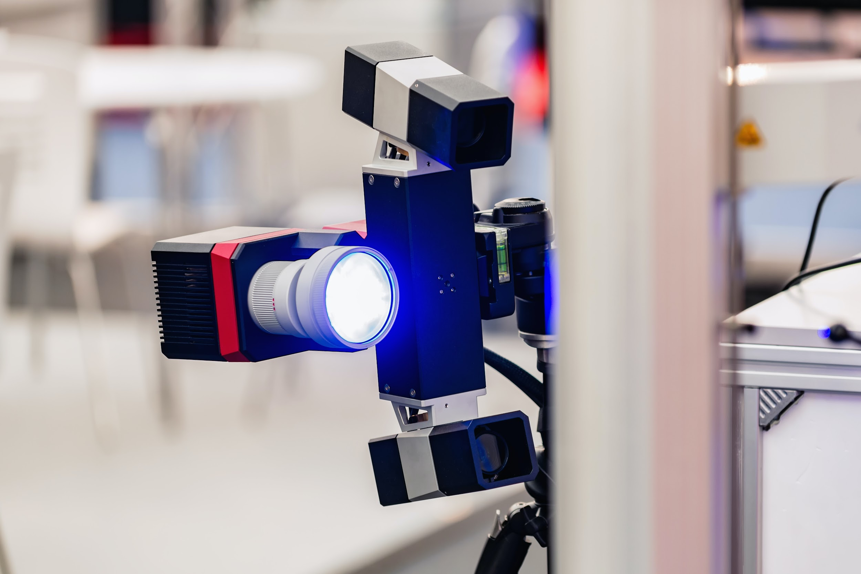
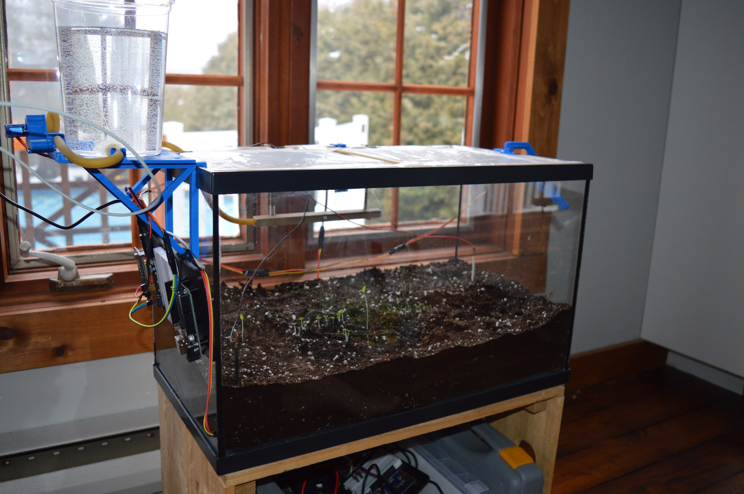
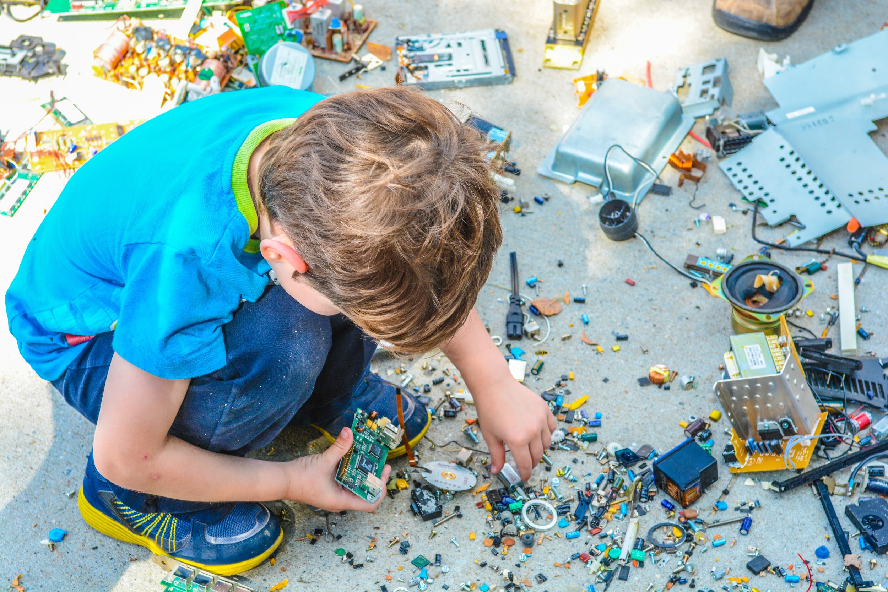

Compréhension du monde qui nous entoure
Occasion de créer des objets utiles et efficaces
Résolution de problèmes et créativité
Développement de la pensée algébrique
Notes:
PL

Slide 4

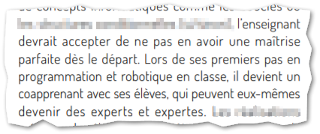
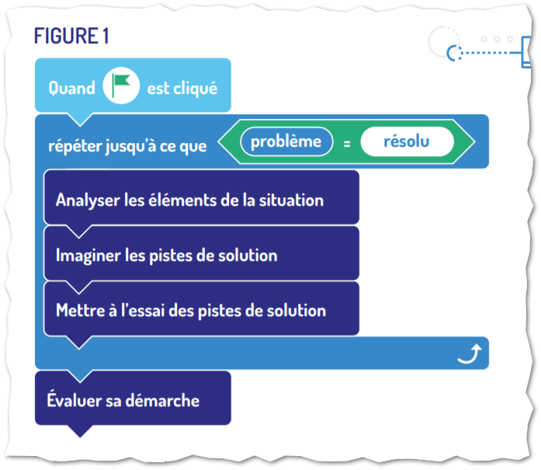
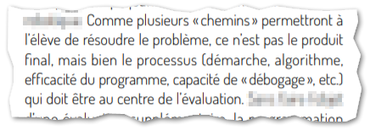
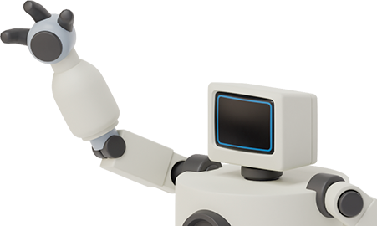

Usage pédagogique de la programmation informatique
89,526,124
Whoa! That’s a big number, aren’t you proud?
Plan d’action numérique/Programmation informatique
Notes:
PL

Slide 5
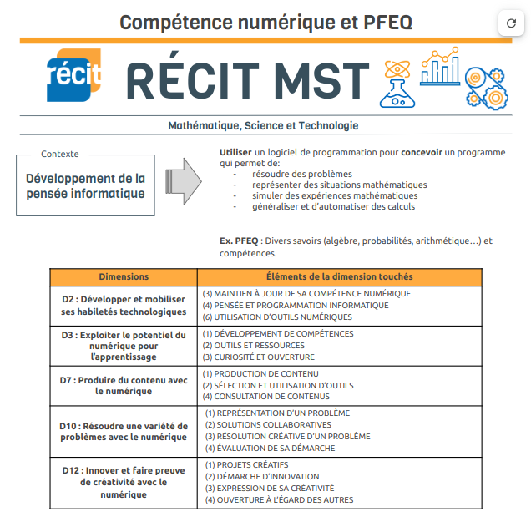
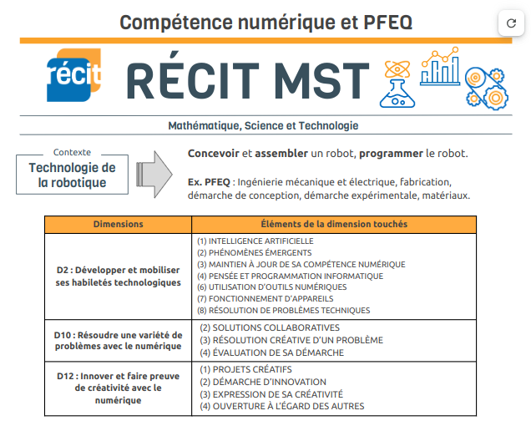
Compétence numérique
Quelques liens forts entre la compétence numérique et le domaine MST.
Cliquez sur les images.
Notes:
Document pour les ST : https://docs.google.com/presentation/d/1bktKytdzy-efogeBG5ZYgX2u91jb1Zw0zsFF9O-pmKw/edit?usp=sharing
Document pour la mathématique : https://docs.google.com/presentation/d/1lm5loQlh6rZe5ADoehb7vP8sEpdaIuwcuLCRIFsAsbQ/edit?usp=sharing
Programme de l’Ontario (1ère à 9e année) : https://www.dcp.edu.gov.on.ca/fr/curriculum/elementaire-mathematiques
Codage en algèbre: https://assets-us-01.kc-usercontent.com/fbd574c4-da36-0066-a0c5-849ffb2de96e/f4f0a390-e440-451a-85f0-c1dd4e7f45e0/Algebre%20AODA.pdf

Slide 6
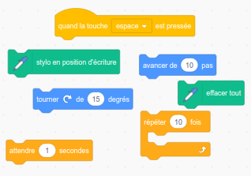

Défi 0 : On ouvre Scratch
Ouvrir ce lien dans un nouvel onglet: https://scratch.mit.edu/projects/303198512/editor/
Faire dessiner un carré
Trop facile ? Ajouter des variables pour dessiner des polygones
Note : Demander un compte enseignant
Notes:
Ouvrir ce lien : https://scratch.mit.edu/projects/303198512/editor/

Slide 7
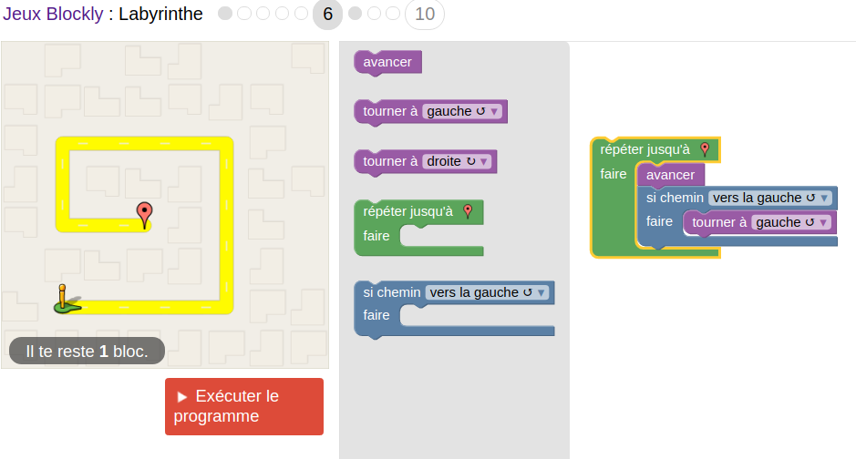
Programmer
En classe...
Ce sont des blocs (actions) à assembler dans une séquence qui nous permet d’atteindre le but recherché.
Initiation : Jeux Blockly
Défi
Outils
Actions
Programme
Notes:
https://blockly.games/

Slide 8
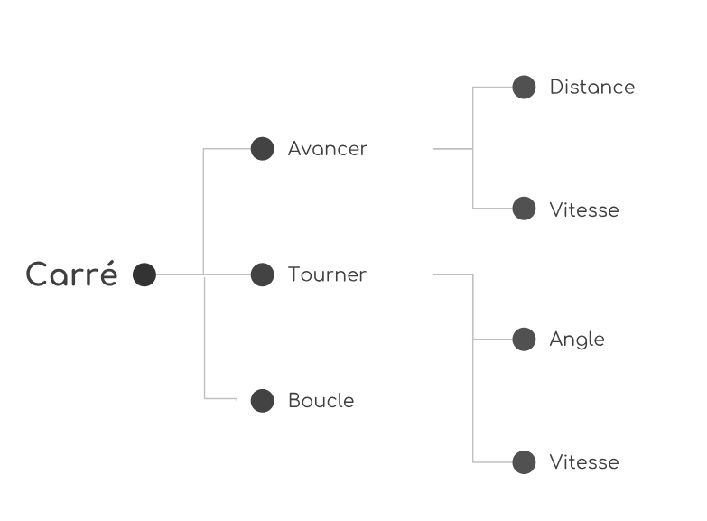
Stratégie : Séparer le problème en sous-problèmes

Slide 9
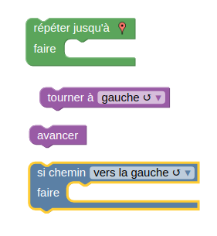
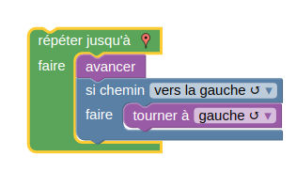
La non réponse et le rôle de l’enseignant
Réponse
Indices
Expert?

Slide 10
Stratégies de départ
Déterminer son intention pédagogique
(PFEQ, parascolaire, événement, etc.)
Débuter par
des activités débranchées
Favoriser des activités qui demandent peu de matériel
Observer le déroulement d’une activité de programmation dans la classe d’un ou d’une collègue
Participer à des formations
ou des autoformations
Constituer un groupe
d’élèves experts

Slide 11
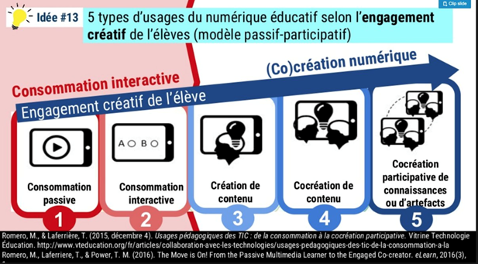
La créativité et l’engagement
Notes:
Stéphanie

Slide 12
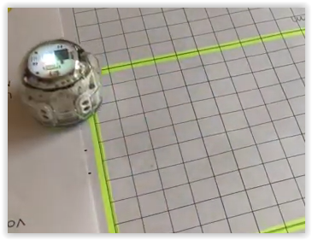
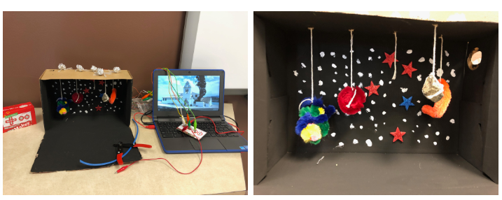
Quelques idées de projets pour la classe

Slide 13
Domaine = 2 disciplines + 3 compétences
RÉSOLUTION DE PROBLÈMES
ET
COMMUNIQUER
RAISONNER À L’AIDE DE CONCEPTS ET DE PROCESSUS MATHÉMATIQUES.
METTRE À PROFIT LES OUTILS, OBJETS ET PROCÉDÉS DE LA SCIENCE ET DE LA TECHNOLOGIE.
Mathématique
Science et technologie

Slide 14
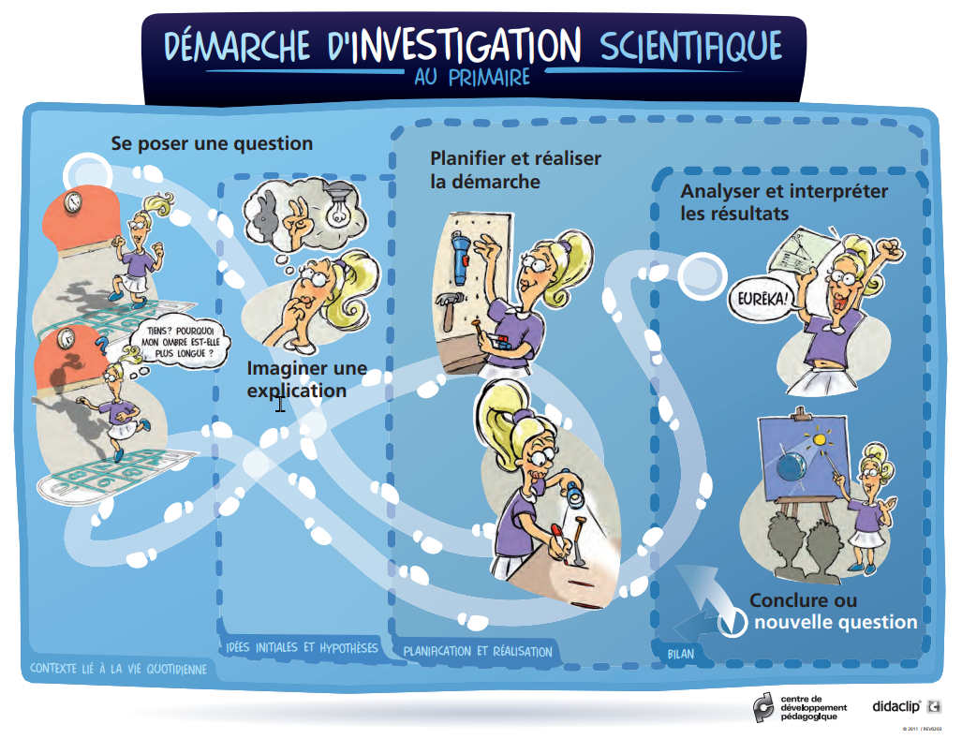
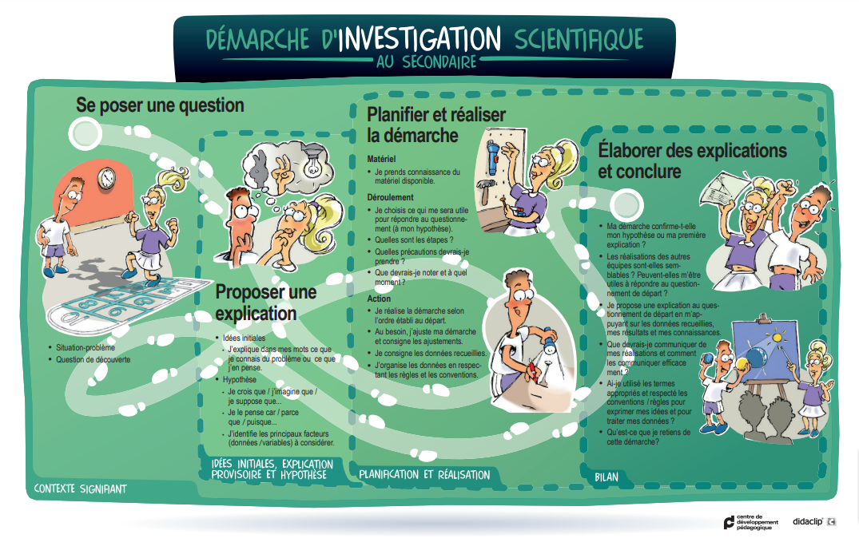
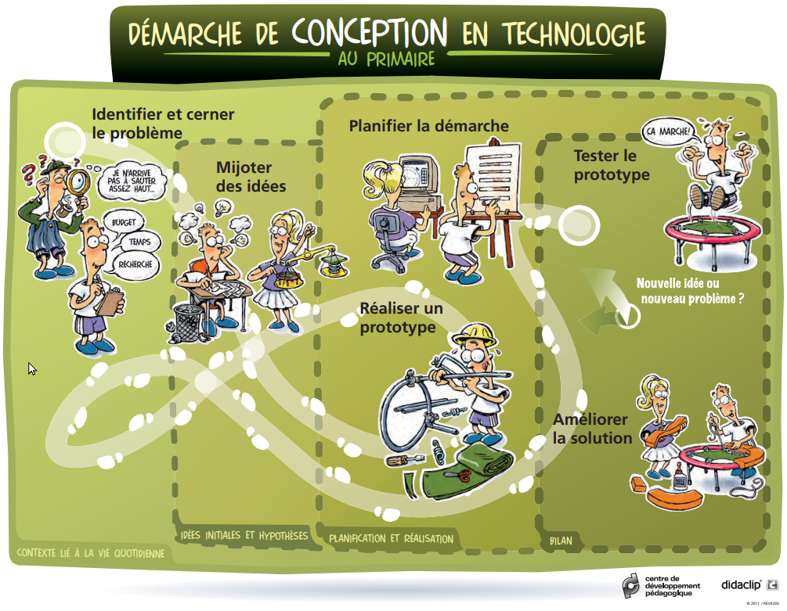
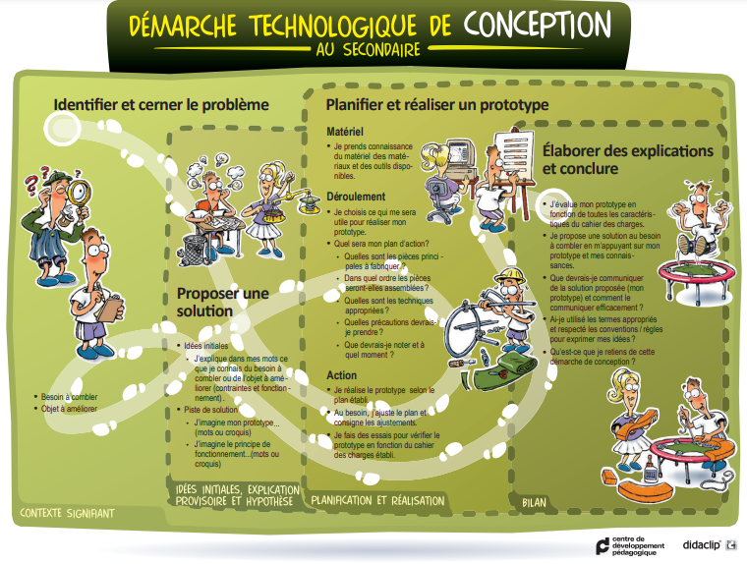
Source CDP: affiches primaire - secondaire

Slide 15



Scratch - Math primaire
Le bijoutier (3e cycle du primaire)
Documents pour les activités préparatoires:
Cahier de l'élève
Guide d'animation
Guide de l'enseignant
Tâche :
Cahier de l’élève
Guide de l’enseignant
Programme Scratch
Appliquer des concepts d’opérations, de priorité et de généralisation
Utilisation des blocs de programmation de capteurs, de variables et d’opérateurs
Stratégies cognitives et métacognitives :
Compréhension de la tâche
Organisation : schémas et données
Élaboration : essais et expression mathématique
Généralisation : observation d’une régularité
Automatisation : essai avec autre modèle
Notes:
Stéphanie

Slide 16
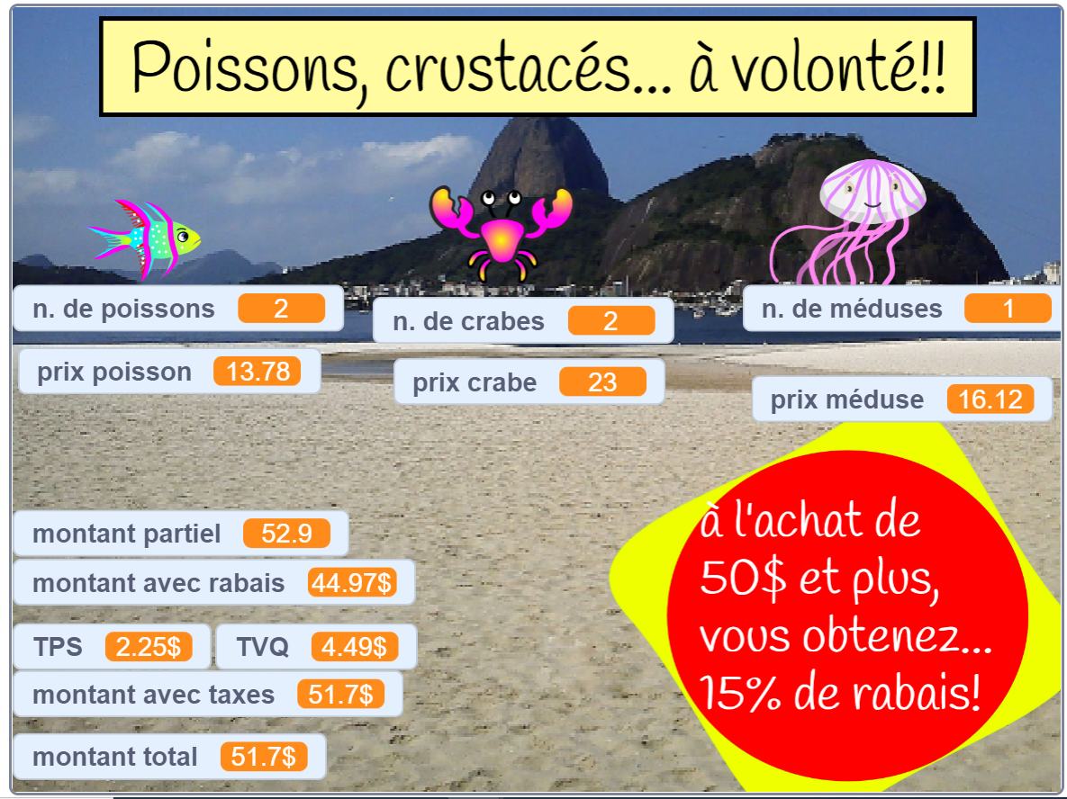
Scratch - Math secondaire
Projet de facturation (1er cycle du secondaire)
Programmation de la facturation de l’achat de plusieurs articles avec un rabais conditionnel
Calcul du tant %, rabais, taxes, arrondis
Tâche d’application des concepts
Tâche créative avec contraintes
Présentation complète
Exemple de programme
Notes:
Stéphanie

Slide 17
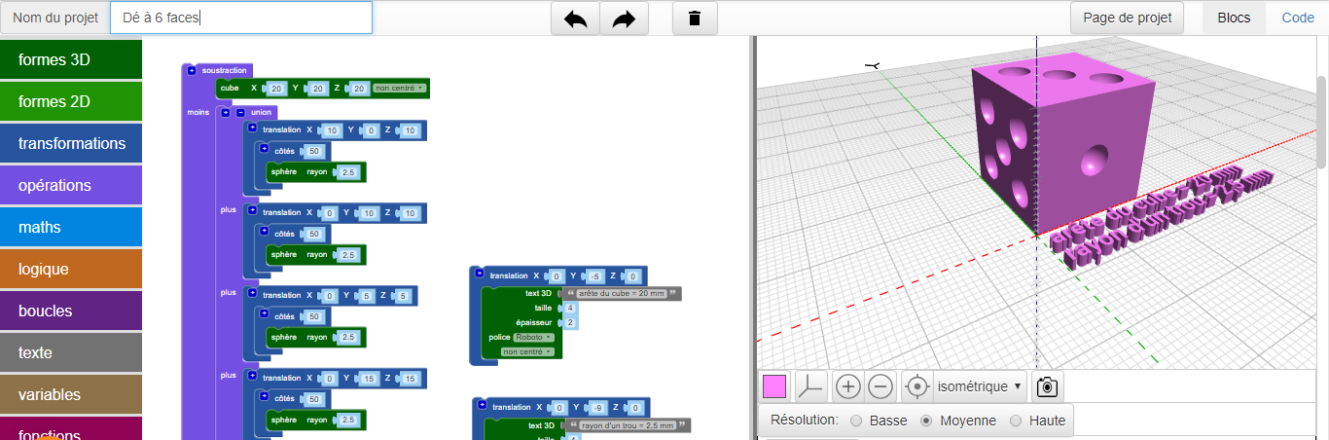
BlocksCAD ou Tinkercad : Math primaire ou secondaire
Dé à 6 faces:
Mesures manquantes dans l’aire et le volume des solides
Lien vers la tâche

Slide 18
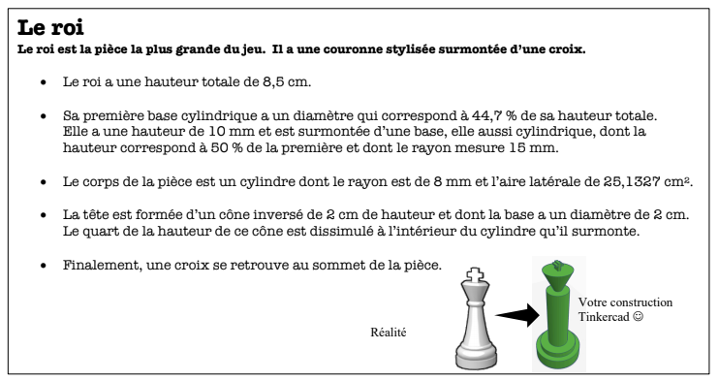
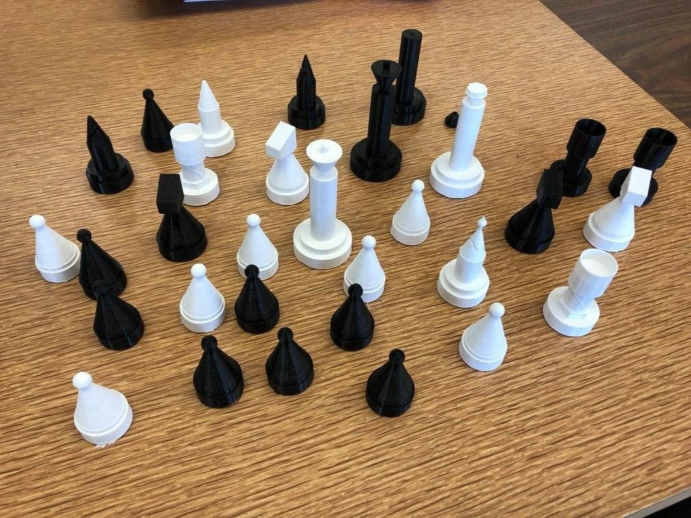
BlocksCSD ou Tinkercad : Math primaire ou secondaire
Pièces d’un jeu d’échecs:
Mesures manquantes dans l’aire des solides
Lien vers la tâche - Article sur le projet

Slide 19
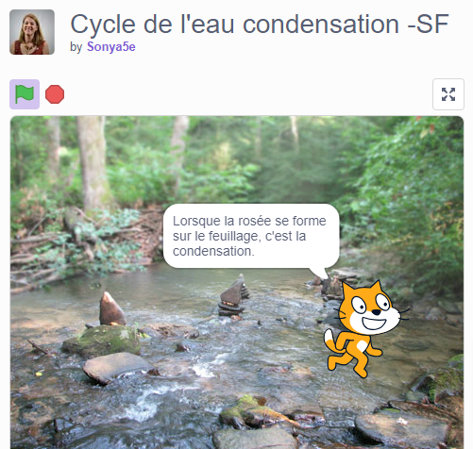
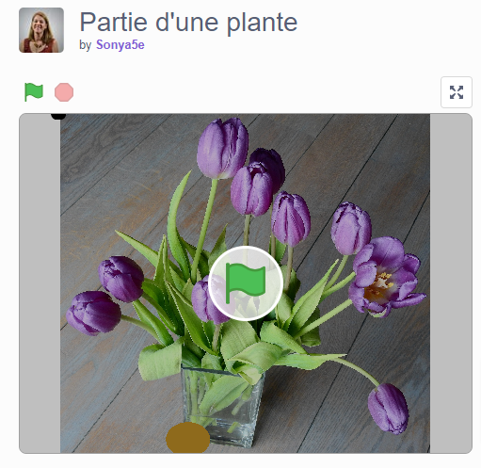
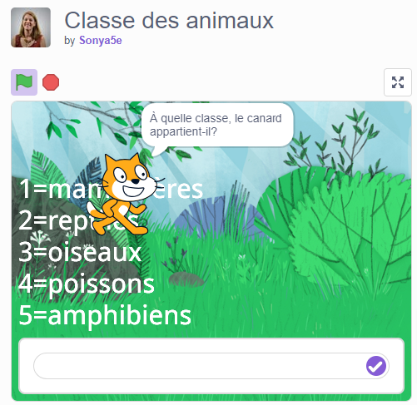
Scratch - ST primaire
Notes:
Johanne
Ouvrir ce lien Cycle de l’eau

Slide 20
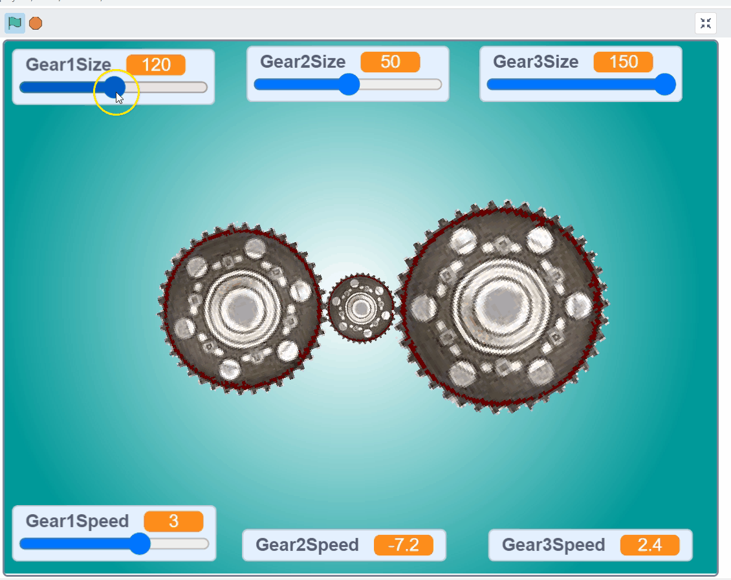
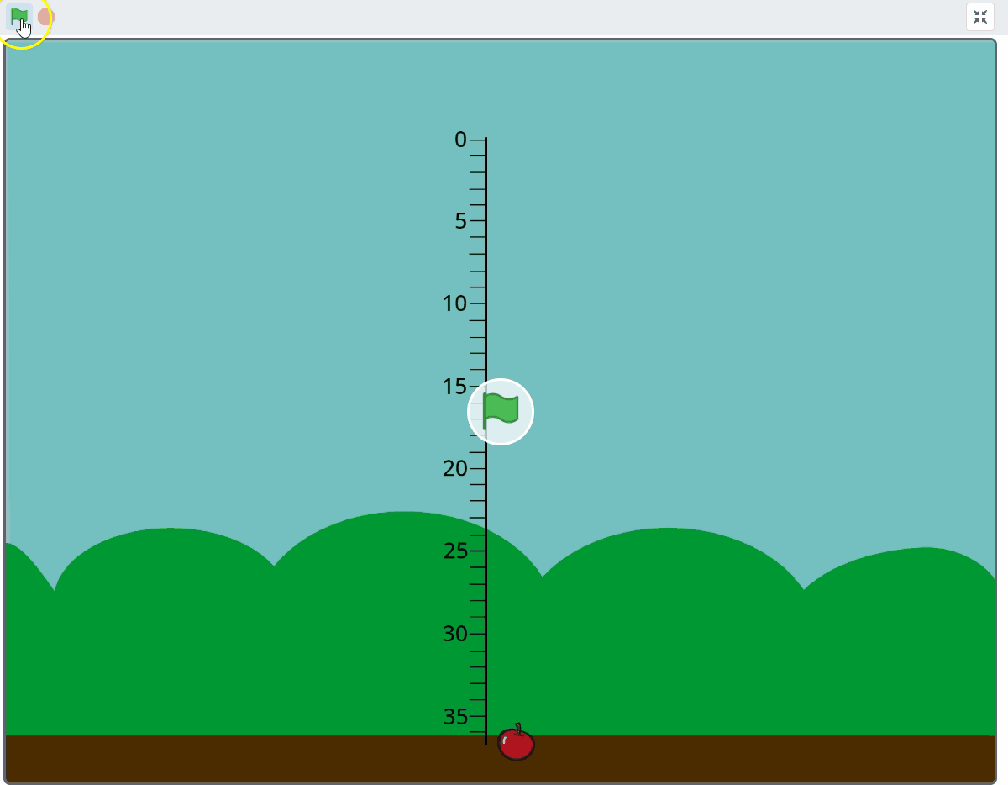
Scratch - ST secondaire
Investigation
(prise de données)
Engrenages et gravité
Décrire une séquence simple de
pièces mécaniques en mouvement.
Décrire une séquence simple de
pièces mécaniques en mouvement.
Décrire l’effet de l’attraction gravitationnelle
sur un objet (ex. : chute libre)
Décrire l’effet de l’attraction gravitationnelle
sur un objet (ex. : chute libre)
Notes:
Johanne ouvrir le lien Engrenage

Slide 21
Documentation Scratch
Logiciel utilisé: Scratch
Tutoriels (cartes) de projets pour apprendre Scratch
Première connexion des élèves - documentation Kreocode
Premiers pas en classe
Aide-mémoire Scratch
Padlet math - Padlet math au secondaire
Démystifier les bases de la programmation un défi à la fois 🏆
💻 Autoformation Campus RÉCIT
Scratch pour tous
Premiers pas avec Scratch en mathématique
Plus loin avec Scratch en mathématique
Notes:
Johanne

Slide 22

Makey Makey - ST primaire et secondaire
Maquettes interactives portant sur un thème en ST
Notes:
Johanne Ouvrir le lien Banana piano

Slide 23
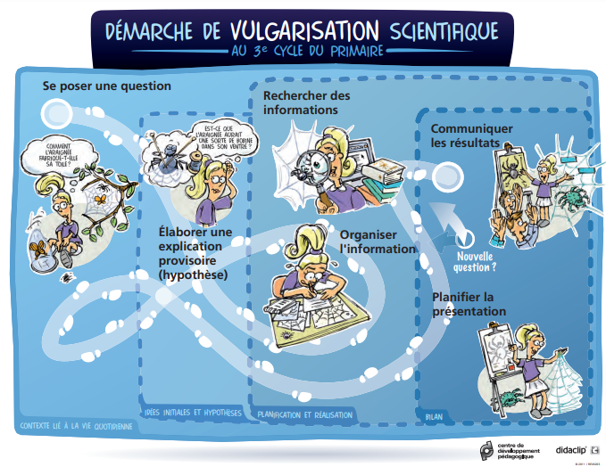
Documentation maquette Makey makey
Pour le primaire
Logiciel utilisé: Scratch
Guide de l’enseignant
Présentation du projet et des sujets (diaporama)
Tutoriels: branchement - programmation
Cahier de l’élève
Cartons à remettre aux élèves
Grille d'évaluation (ST)
Pour le secondaire
Dossier version au secondaire
💻 Autoformation Campus RÉCIT Premiers pas avec Makey Makey
Notes:
Johanne

Slide 24
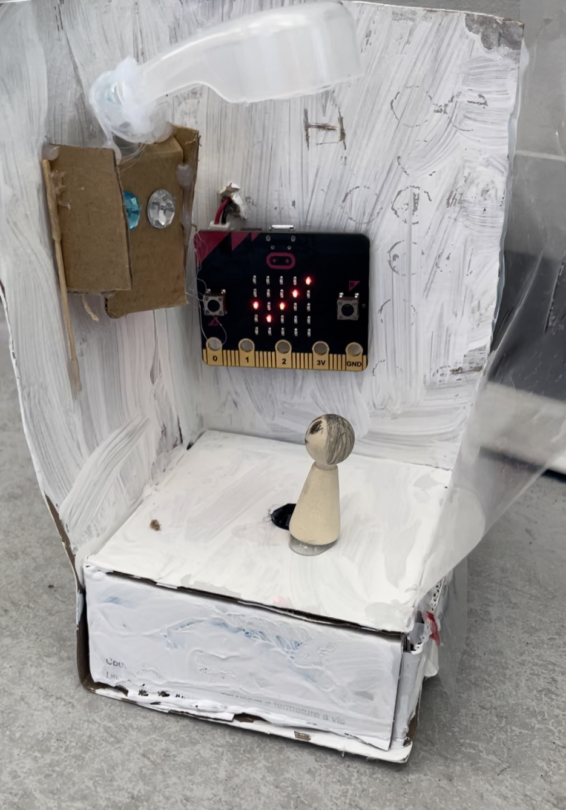
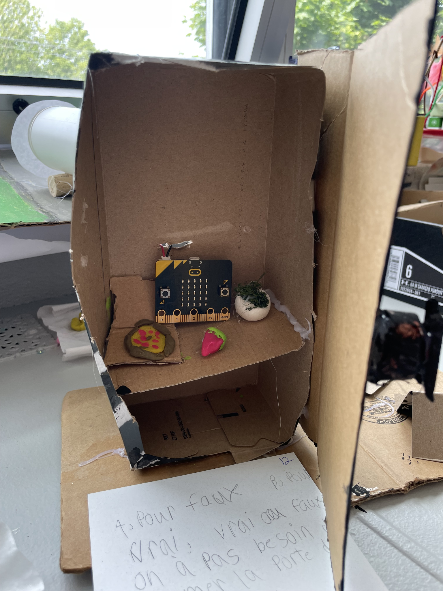

Micro:bit - ST primaire
Jeu questionnaire intégré à une maquette
Tutoriels ++
Notes:
Johanne
Débuter avec Micro:bit (des défis débutants, intermédiaires, avancés et plus encore : https://docs.google.com/presentation/d/1202uBqv542H9-bthPr_lof7kDZ3s39DSytWerxfzQ5s/edit?usp=sharing
Programmation Micro:bit en mathématique : https://docs.google.com/presentation/d/1F7aQ62miPat2ZBUvT8BbXHWQW75DFGNnWMuaSdvnAbc/edit?usp=sharing
Cueillette de données et interprétation (plusieurs outils dont le micro:bit) : https://docs.google.com/presentation/d/1HAhv0MIDYYT0zOfjz7xR_sPqwt-FBVtQKIwg1-oMVjs/edit?usp=sharing

Slide 25
Documentation maquette Micro:bit
Des trucs pour économiser l’énergie!
Logiciel utilisé: MakeCode
Diaporama Les formes d’énergies
Diaporama Trucs pour économiser l’énergie
Cahier de l’élève
Présentation Initiation à micro:bit
Tutoriel micro:bit
💻 Autoformation Campus RÉCIT Premiers pas avec Micro:bit
Notes:
Johanne

Slide 26

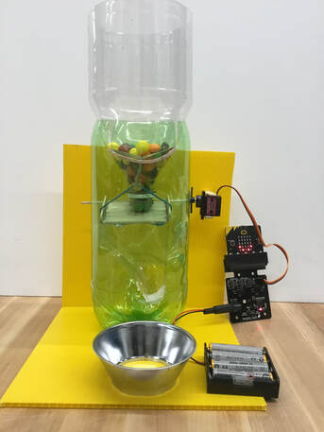
Micro:bit - ST primaire ou secondaire
Conception d’un distributeur à bonbons
❤️ Le distributeur à bonbons sur le site de Serge Gagnier, Classe de sciences.com.
Notes:
Johanne ouvrir le lien Distributeur à bonbons

Slide 27
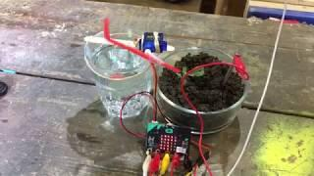
Micro:bit - ST primaire ou secondaire
Fabrication d’un système d’arrosage automatisé
📑 Documentation
Page du projet sur MakeCode
Explication du montage en vidéo
Liste des apprentissages de la PDA primaire
Notes:
Johanne

Slide 28
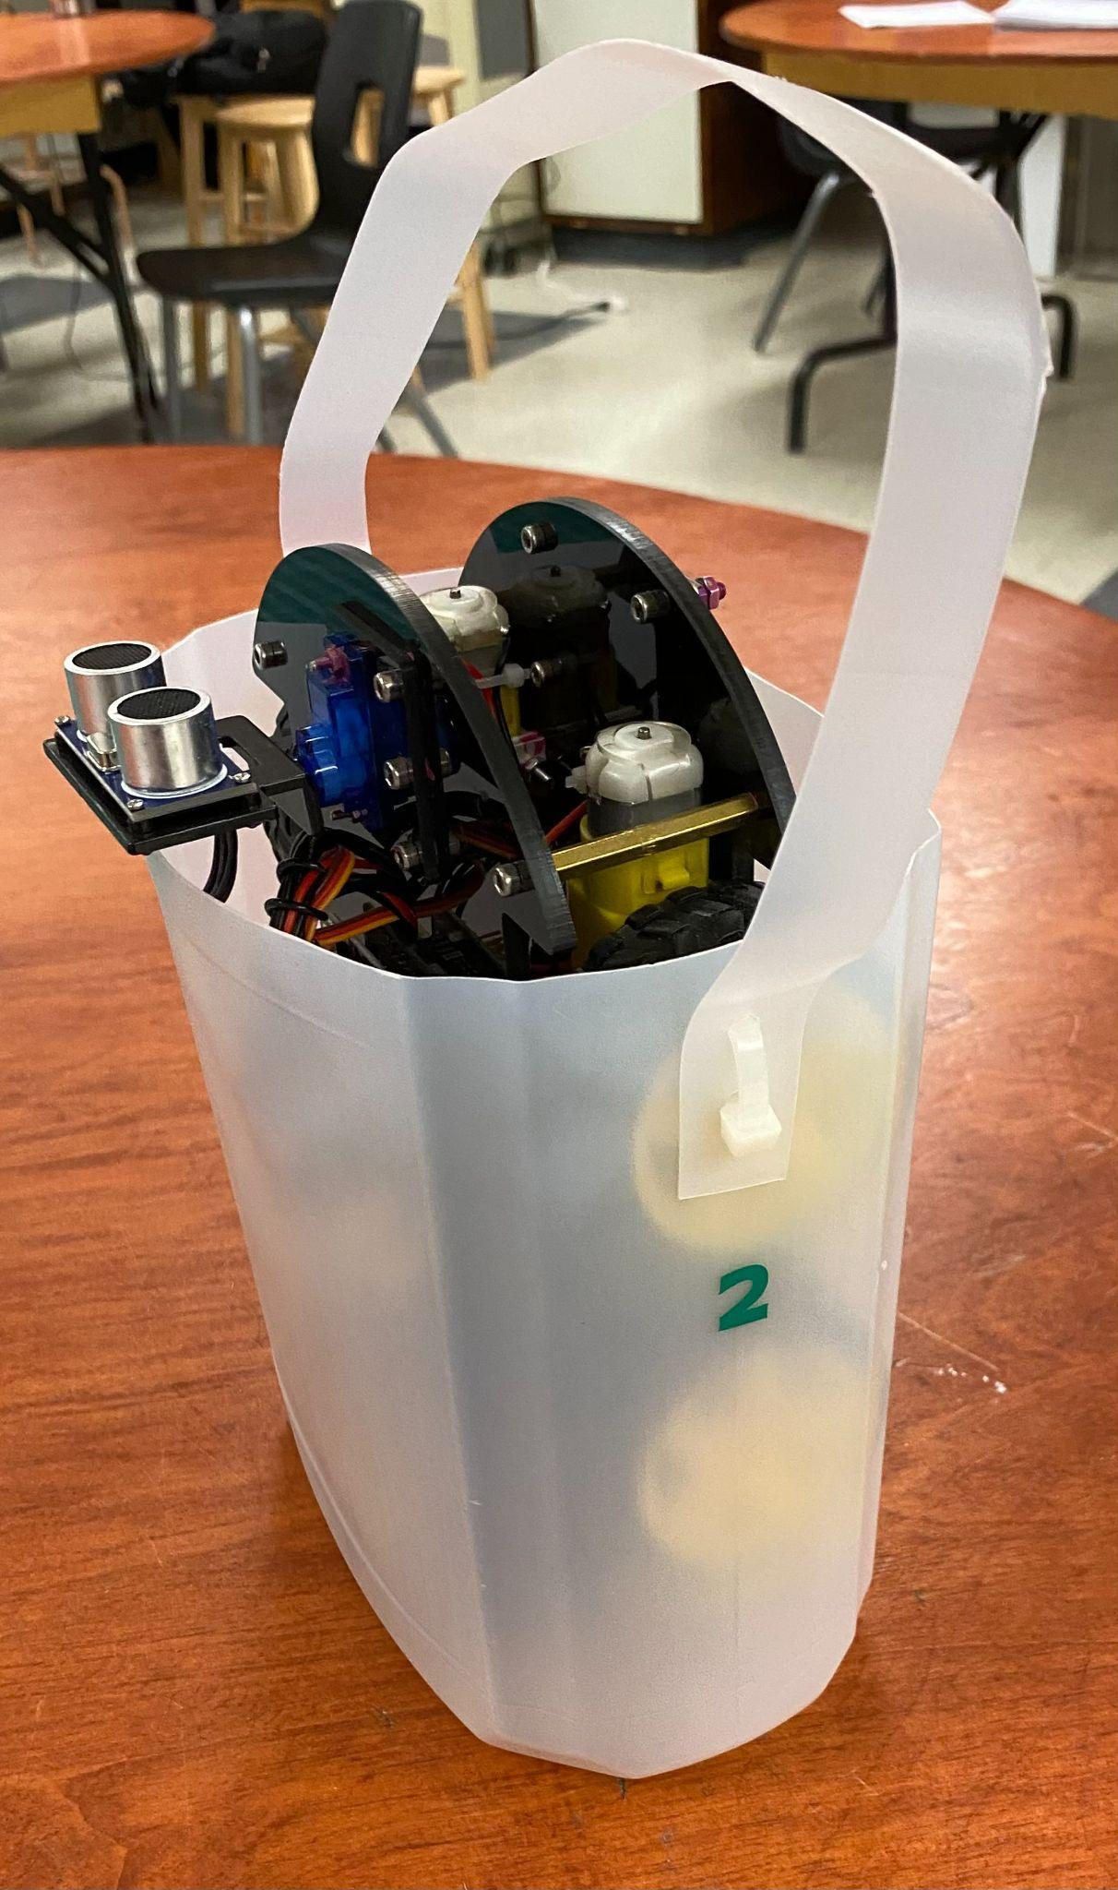
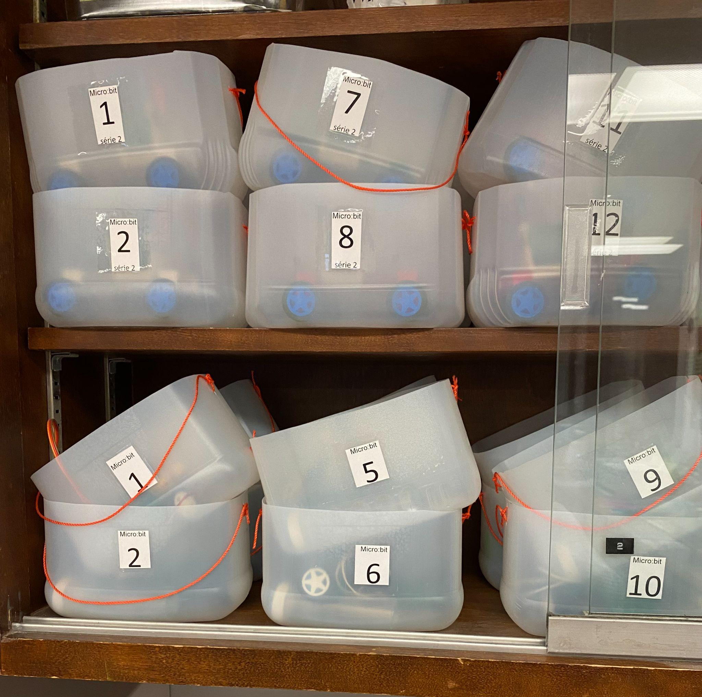
Gestion du matériel
Notes:
Johanne

Slide 29
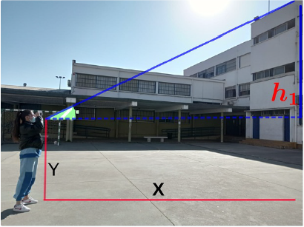
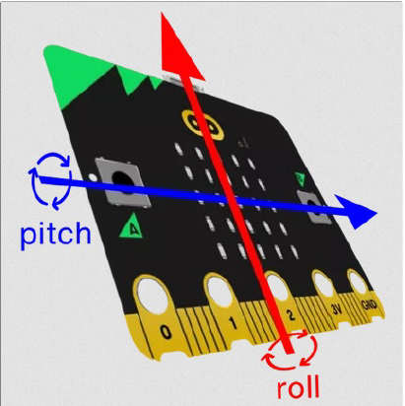
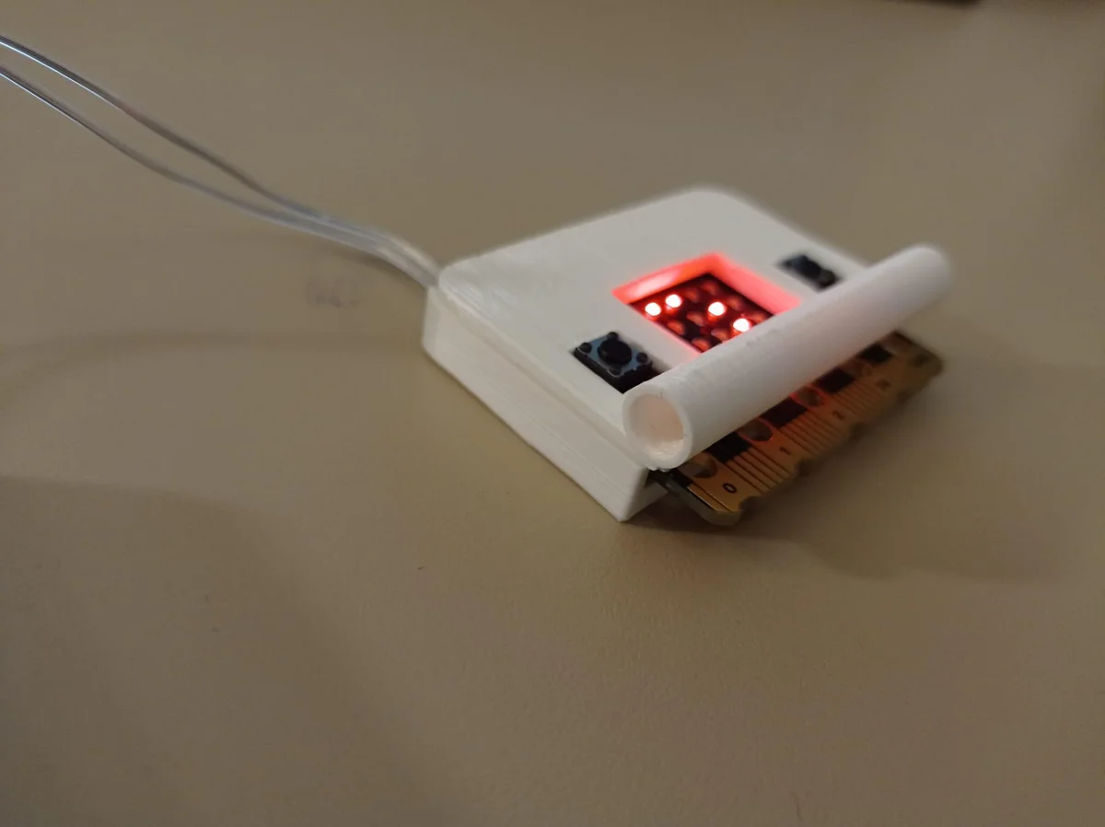
Micro:bit - Math secondaire
L’inclinomètre (2e cycle du secondaire)
Trigonométrie
Impression 3D (boîtier)
Documentation
Adaptation (CSS des Samares)
Exemple de solution
Notes:
Stéphanie

Slide 30
Ozobot - Math primaire
La parade d’Ozobot (3e cycle du primaire)
Réalisation d’un parcours permettant à l’élève de mobiliser ses apprentissages relatifs au périmètre, l’aire et la conversion des unités de mesure
Fiche de l’élève
Autoformations Campus RÉCIT:
  Premiers pas avec Ozobot
  Aller plus loin avec Ozobot
Notes:
Stéphanie

Slide 31
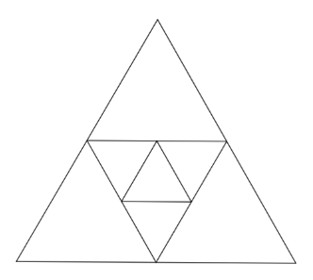

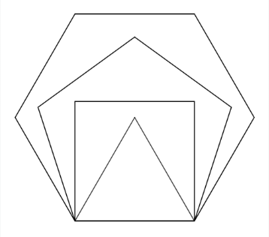
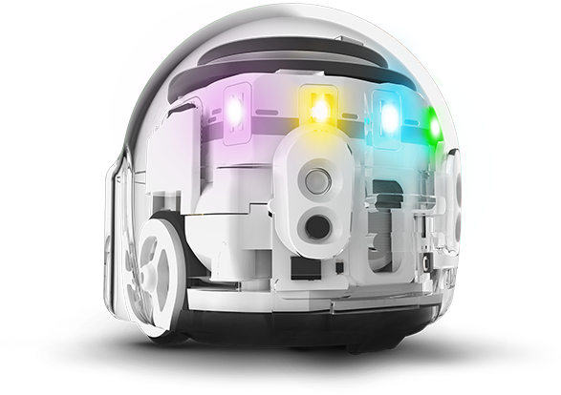
Ozobot - Math secondaire
📑 Documentation
14 défis
Solutions possibles
Défis géométriques
Notes:
Stéphanie

Slide 32
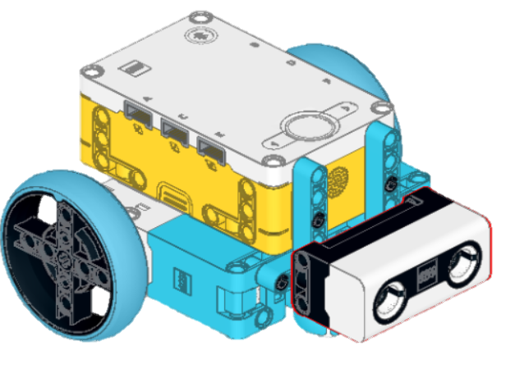
Lego Spike Prime - Math secondaire
Droite numérique
Plan cartésien
Découverte du nombre Pi
Propriétés des fonctions
Programmer des fonctions
Calcul de vecteurs
📑 Documentation (CSSPO)
Présentation
Documents
Site Web
Notes:
PL

Slide 33

Lego Spike Prime - ST primaire
Conception d’un criquet qui doit aller le plus rapidement à une cible
Le criquet le plus rapide par Anne-Julie Lévesque et Clément Lemaitre-Provost, CSSL
Site Programmation et robotique de CSSL (Erick Sauvé)
Notes:
PL

Slide 34
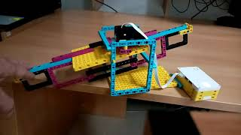
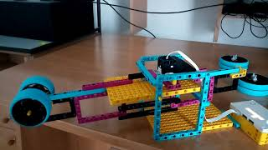
Lego Spike Prime - ST secondaire
Conception d’un levier et prise de données
Inspiration Spike Prime - Mechanical Lever
💻 Autoformation Campus RÉCIT Premiers pas avec LEGO SPIKE Prime
Notes:
PL

Slide 35
Se former à la programmation/robotique
01
02
03
04
0X
Introduction
Formation
Développer
Tester
Évaluer
Pourquoi, quoi, comment…
Autoformations, webinaires,
Choix d’activités ou tâches, adaptation
Essayer 1 ou 2 défis en classe ou parascolaire
Prêt pour évaluer lors des tâches
Notes:
PL

Slide 36
Ressources
Campus RÉCIT:
  Section programmation en MST
  Section robotique en MST
Site Apprendre et évaluer autrement en mathématique:
  Section programmation et robotique
Robotique, programmation et lab créatif: Résoudre en math
  Présentation à l’AQUOPS 2024
Démystifier les bases de la programmation un défi à la fois
  Présentation au Sommet du numérique 2024
Notes:
PL

Slide 37

Les PEPPIT MST
Partage Enseignement Planification Pédagogie Interactivité Téléchargement
Visitez cette page pour avoir accès à nos PEPPIT MST publiées
Micro-autoformations
contenant une tâche liée au domaine MST
Notes:
Johanne
Nos PEPPIT https://campus.recit.qc.ca/enrol/index.php?id=636

Slide 38
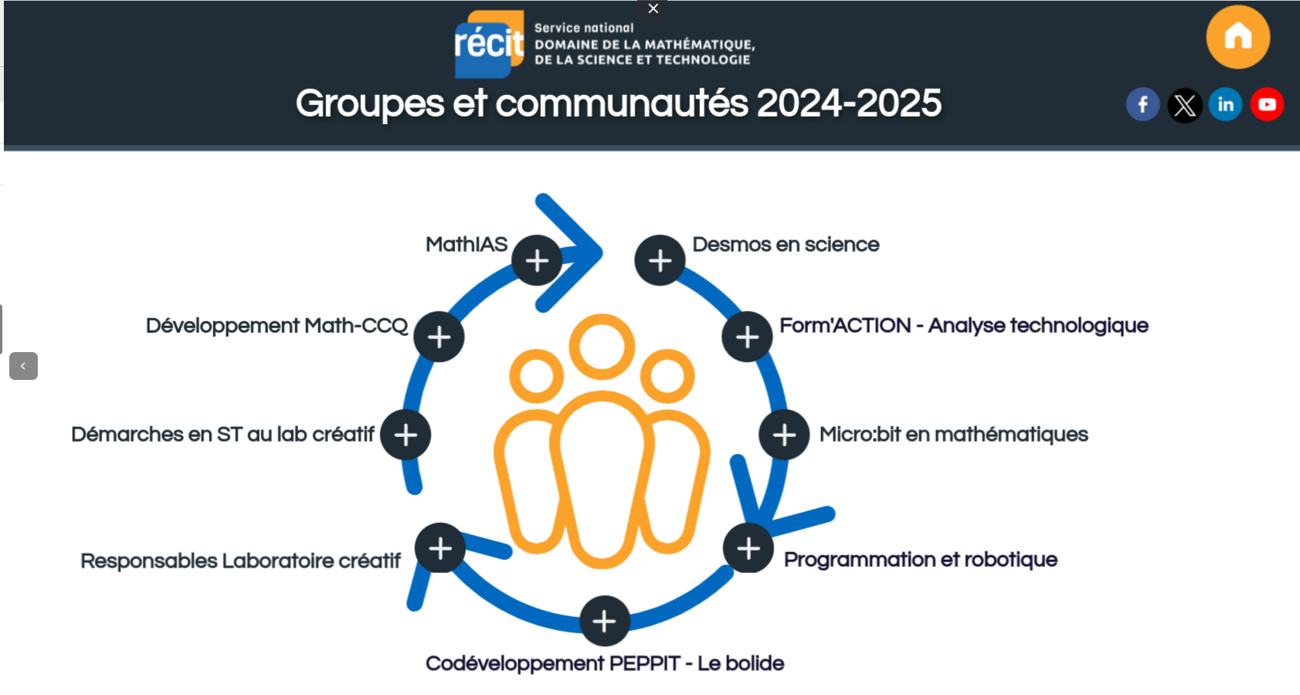
Notes:
SR
Offre de service du RÉCIT MST : https://recitmst.qc.ca/Offre-de-service

Slide 39
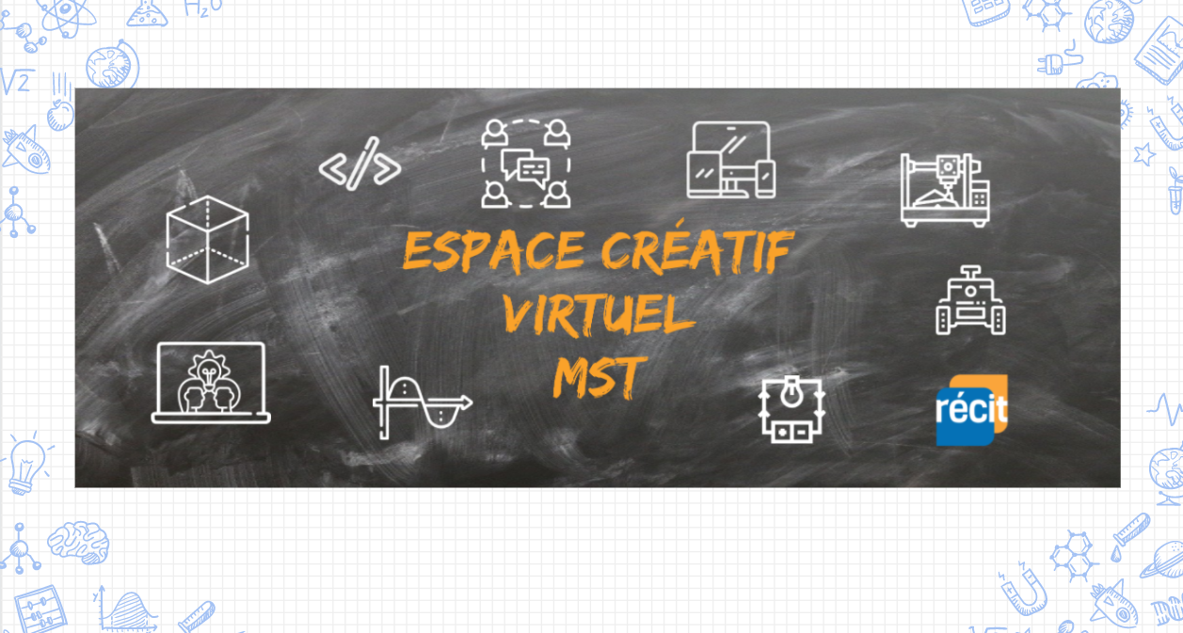
L’équipe du RÉCIT MST
est disponible les mercredis matins
de 9 h à 11 h 30.
Place your screenshot here
Lien vers notre salle de vidéoconférence :
recitmst.qc.ca/salle-ecv
Toutes les informations: recitmst.qc.ca/ecv
Notes:
PL
Salle ECV : https://recitmst.qc.ca/salle-ecv

Slide 40
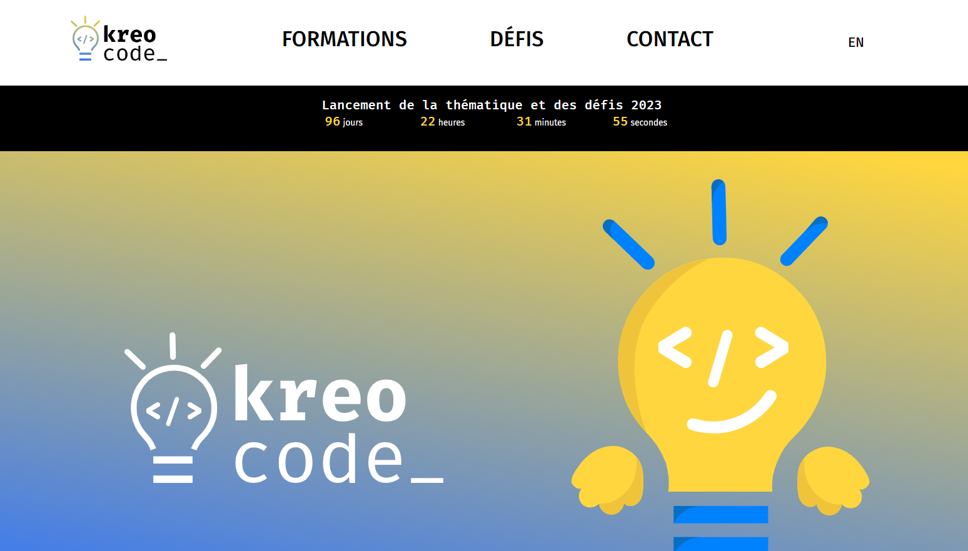
kreocode.ca
Notes:
Site du Kreocode : https://kreocode.ca/

Slide 41
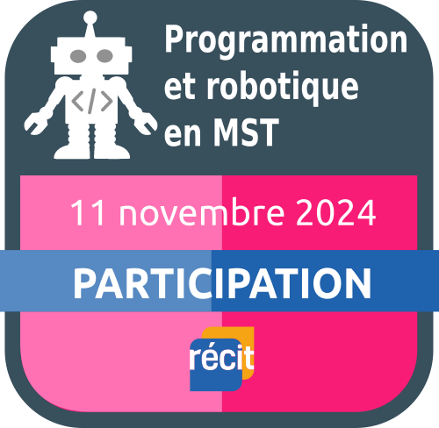
Badge Participation
1. Se connecter sur campus.recit.qc.ca
2. S'inscrire à cette autoformation
3. Consulter cette page
Notes:
PL
Campus RÉCIT : Se connecter https://campus.recit.qc.ca/login/index.php
S’inscrire au cours https://campus.recit.qc.ca/enrol/index.php?id=284
Aller sur cette page https://campus.recit.qc.ca/mod/page/view.php?id=25622

Slide 42
Merci!
Offre de service (on se déplace!)
equipemst@recit.qc.ca
Page Facebook
Chaîne YouTube
Questions
Commentaires

